Slide 1
ФИЛИАЛ МОСКОВСКОГО ГОСУДАРСТВЕННОГО УНИВЕРСИТЕТА ИМЕНИ М.В.ЛОМОНОСОВА В Г.ДУШАНБЕ. ФАКУЛЬТЕТ ГУМАНИТАРНЫХ ПАУК.
Доклад
На тему: “Групповое мышление”
Подготовил:
студент 2 курса ГМУ
Киром Муканна
Душанбе - 2019г.

Slide 2
План
Что такое группа
Феномен группового мышления
Симптомы
Преодаление

Slide 3
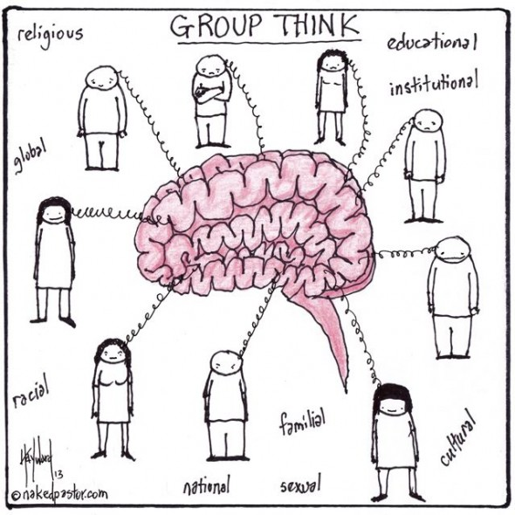
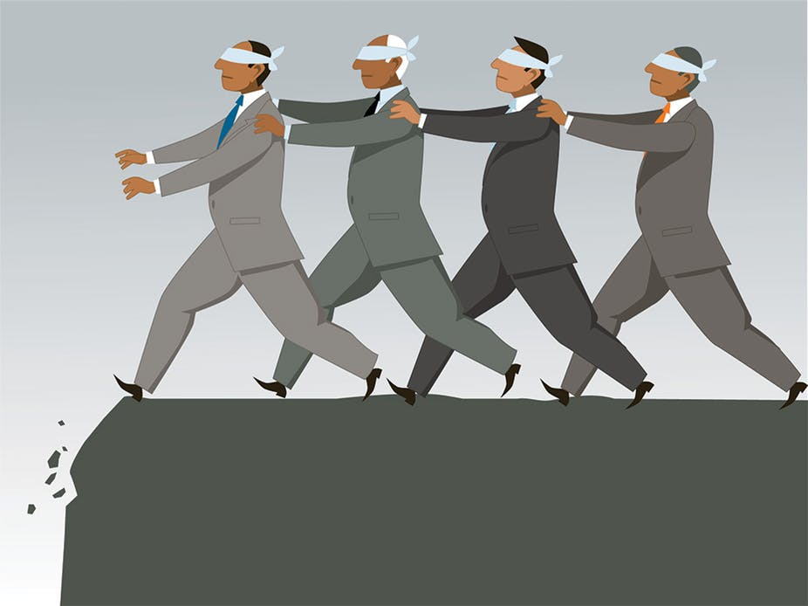
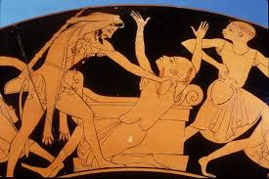
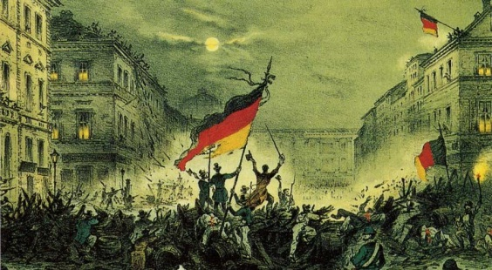

Групповое Мышление

Slide 4
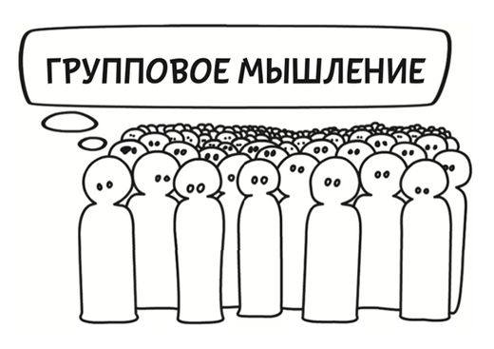

Что такое группа?
Группа является одним из главных элементов социальной структуры общества и представляет собой совокупность людей, объединенных любым существенным признаком
Влияние групп - группа может оказывать как положительное, так и отрицательное воздействие на развитие личности.

Slide 5
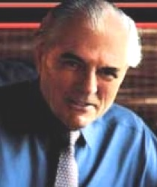
История
Феномен группового мышления был открыт Ирвингом Джейнисом при исследованиях групп, которые принимали политические и военные решения.
(1918-1990)

Slide 6
Симптомы
Тип I: Преувеличение полномочий группы и уровня её морали
1. Иллюзия непогрешимости, создающая неоправданный оптимизм и побуждающая к принятию высокого уровня риска
2. Не подвергающаяся сомнению вера в высокий морально-нравственный уровень группы, и как следствие игнорирование членами группы последствий своих действий

Slide 7
Симптомы
Тип II: Закрытость от внешней среды
3. Игнорирование сигналов извне, которые могут поставить под сомнение заключения, сделанные группой
4. Негативная стереотипизация оппонентов группы как слабых, предвзятых, злобных и глупых

Slide 8
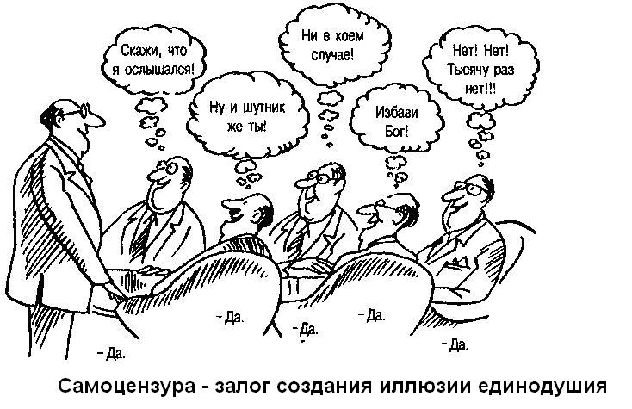
Симптомы
Тип III: Стремление к единогласию
5. Самоцензура каждым членом группы своих собственных идей, которые могут противоречить общему мнению группы

Slide 9
Симптомы
Тип III: Стремление к единогласию
6. Иллюзия единогласия, молчание принимается как знак согласия
7. Прямое давление группы, обвинение в нелояльности любого члена группы, который подвергает сомнению её решения
8. «Контролеры мышления» — само-назначенные члены группы, которые ограждают группу от информации, противоречащей общему мнению группы

Slide 10
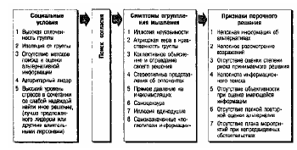

Slide 11
Предотвращение
Лидер должен поручить каждому члену группы выступать в роли «критического оценщика». Это позволяет каждому члену свободно высказывать возражения и сомнения.
Лидер не должен выражать личного мнения в процессе поручения задачи группе.
Лидер должен отсутствовать на большинстве совещаний группы, чтобы избежать избыточного воздействия своего мнения на результат.

Slide 12
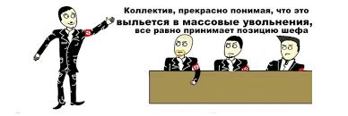
Предотвращение
Организации должны создавать несколько независимых групп для работы над одной проблемой.
Все альтернативы должны быть детально исследованы.
Каждый член группы должен обсудить идеи группы с авторитетными людьми вне группы.

Slide 13
Предотвращение
Группа должна приглашать внешних экспертов на свои совещания. Членам группы должна быть предоставлена возможность обсуждения имеющихся вопросов с внешними экспертами.
Как минимум один член группы должен быть назначен «адвокатом дьявола». Эта роль должна передаваться новому члену группы на каждом следующем совещании.

